Slide 1










Câu 3: Thực vật lấy chất dinh dưỡng từ đâu?
A. Là các chất khoáng được rễ hấp thụ từ đất, các nguồn phân bón
B. Từ lá cây
CHÀO MỪNG TÍ XÌ TRUM ĐẾN CHỦ ĐỀ MỚI
C. Từ thân cây
D. Từ quả

Slide 2

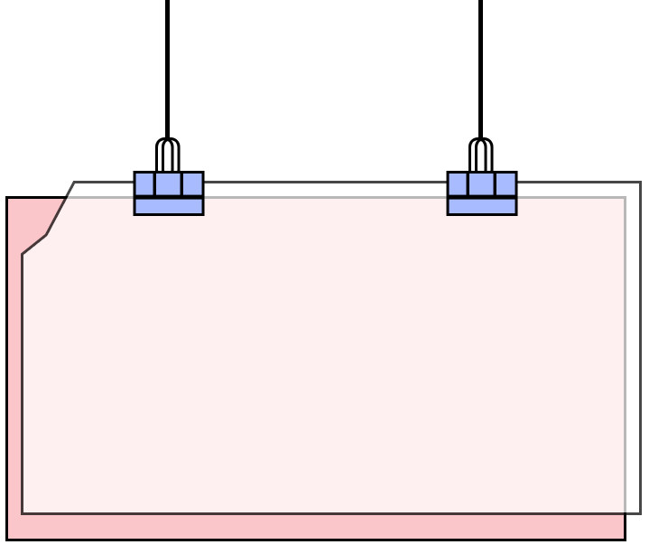



BÀI 13: PHÂN BÓN
HÓA HỌC

Slide 3
BÀI 13: PHÂN BÓN HÓA HỌC
I. Khái niệm về phân bón hóa học
II. Một số loại phân bón đa lượng
III. Tác động của phân bón hóa học đến môi trường
IV. Một số biện pháp để giảm thiểu ô nhiễm của phân bón hóa học

Slide 4
I. Khái niệm về phân bón hóa học
Nghiên cứu thông tin sgk/68, trả lời câu hỏi:
C1. Phân bón hóa học là gì?
C2. Có mấy loại phân bón hóa học? Kể tên?
- Phân bón hóa học là những hóa chất có chứa các nguyên tố dinh dưỡng, được bón cho cây nhằm nâng cao năng suất cây trồng.
- Có 3 loại phân bón hóa học
+ Phân bón đa lượng (N, P, K)
+ Phân bón trung lượng (Mg, Ca...)
+ Phân bón vi lượng (Zn, Mn, Fe, Cu...)

Slide 5
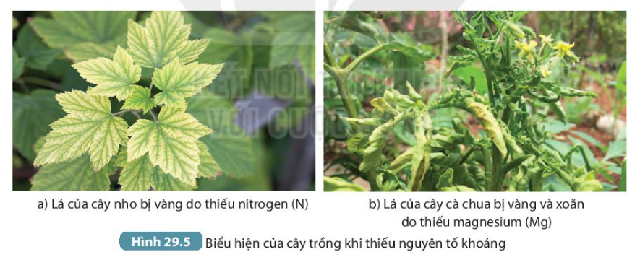
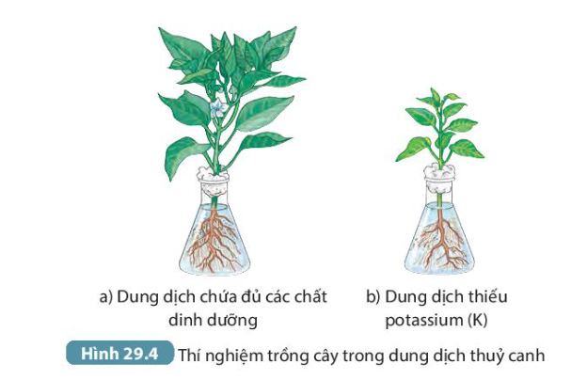

Slide 6
II. Một số loại phân bón đa lượng
Nhiệm vụ: Các nhóm tìm hiểu thông sgk thảo luận hoàn thành phiếu học tập số 1
Loại phân bón | Nguyên tố dinh dưỡng chính | Tác dụng đối với cây trồng | Bón cho thời kì sinh trưởng nào của cây trồng
Phân đạm
Phân lân
Phân Kali
Phân hỗn hợp (N-P-K)

Slide 7
PHIẾU HỌC TẬP SỐ 1
Loại phân bón | Nguyên tố dinh dưỡng chính | Tác dụng đối với cây trồng | Bón cho thời kì sinh trưởng nào của cây trồng
Phân đạm | N | Kích thích cây trổng phát triển mạnh | Bón lót hoặc bón trong quá trình cây đang sinh trưởng và phát triển
Phân lân | P | Kích thích sự phát triển bộ rễ của cây | Cây đang phát triển, chuẩn bị tạo củ
Phân Kali | K | Kích thích cây trồng ra hoa, làm hạt | Bón thúc để cây ra hoa, đậu quả nhiều
Phân N-P-K | N, P, K | Kích thích cây phát triển, tăng sức đề kháng cho cây | Tất cả các giai đoạn sinh trưởng, phát triển của cây

Slide 8
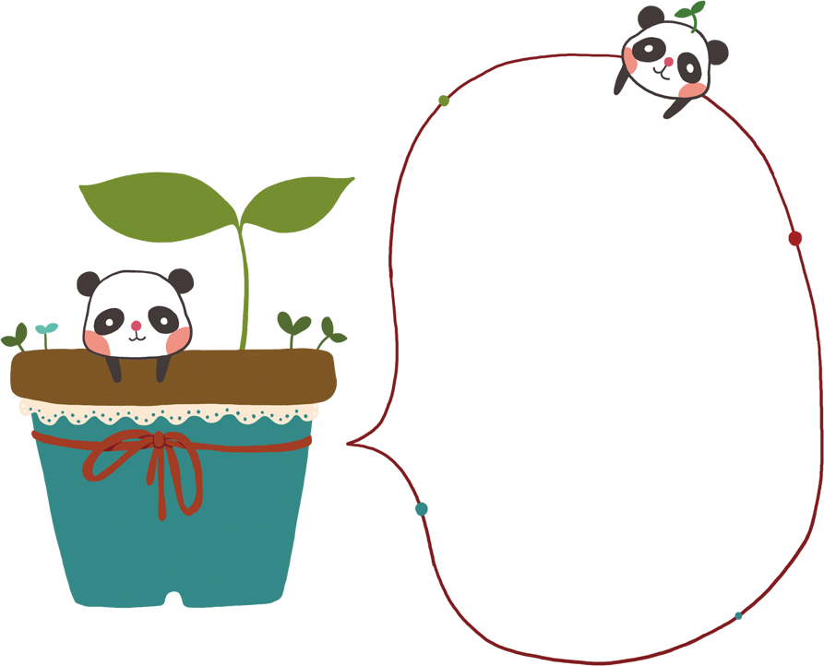
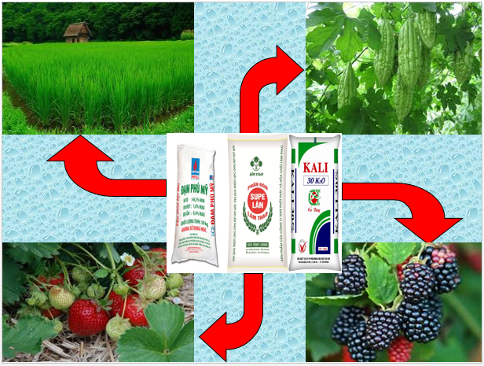
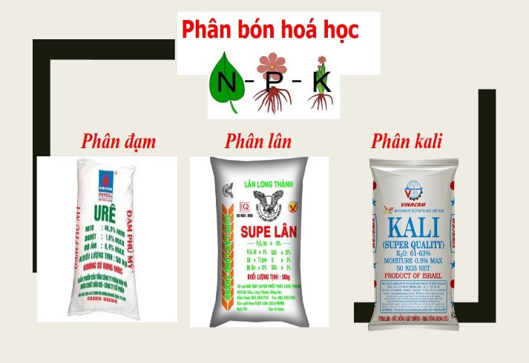
MỘT SỐ LOẠI PHÂN BÓN HÓA HỌC

Slide 9

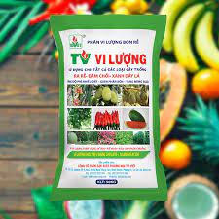

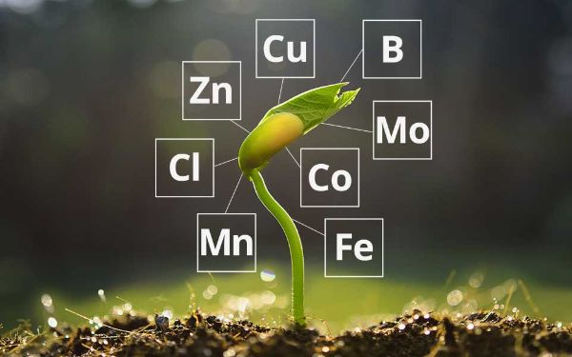

Các nguyên tố vi lượng: Zn, Mn, Fe, Cu... tuy cần hàm lượng ít nhưng không thể thiếu đối với cầy trồng, có vai trò kích thích quá trình sinh trưởng và trao đổi chất của thực vật, tăng hiệu lực quang hợp, giúp cây trồng phát triển mạnh và sản phẩm thu hoạch đạt chất lượng tốt hơn

Slide 10
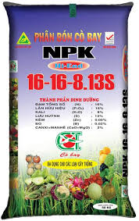


Độ dinh dưỡng phân đạm là hàm lượng %N có trong phân bón, độ dinh dưỡng phân lân là hàm lượng % P₂O₅ có trong phân bón, độ dinh dưỡng phân kali là hàm lượng % K₂O có trong phân bón.
Các con số 16-16-8...chính là độ dinh dưỡng của mỗi loại phân N-P-K được tính theo khối lượng N, P₂O₅, K₂O.

Slide 11
Một số loại phân bón đa lượng
- Phân đạm: chứa nguyên tố Nitrogen (N) Kích thích quá trình sinh trưởng, giúp cây phát triển nhanh.
- Phân lân: Chứa nguyên tố Phosphorus (P) Thúc đẩy quá trình ra rễ, đẻ nhánh, nảy chồi, hình thành mầm hoa, phát triển quả non, cải tạo đất chua, bạc màu...
- Phân Kali: Chứa nguyên tố Potassium (K): có vai trò chủ yếu trong quá trinh chuyển hoá năng lượng, đổng hoá các chất trong cây, làm tăng hàm lượng tinh bột, protein, vitamin... cải thiện khả năng chống chịu của cây trồng đối với sâu bệnh và hạn hán.
- Phân N-P-K: chứa nhiều nguyên tố dinh dưỡng, kích thích cây trồng phát triển, tăng sức đề kháng và độ phì nhiêu cho đất

Slide 12
III. Tác dụng của phân bón hóa học đến môi trường

Slide 13
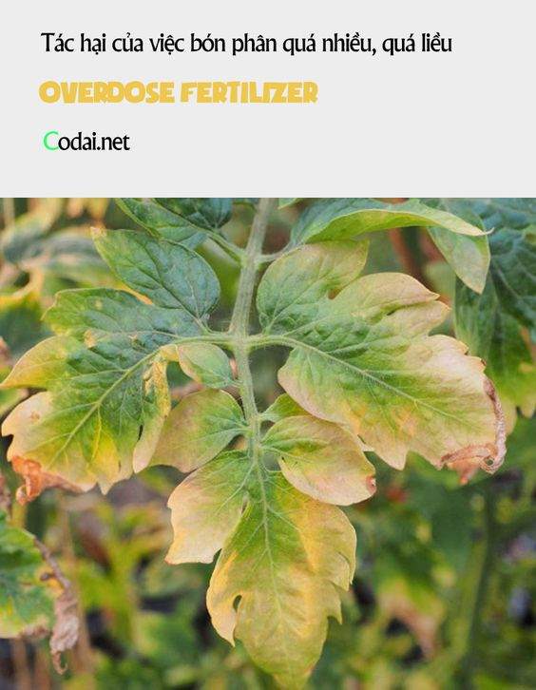
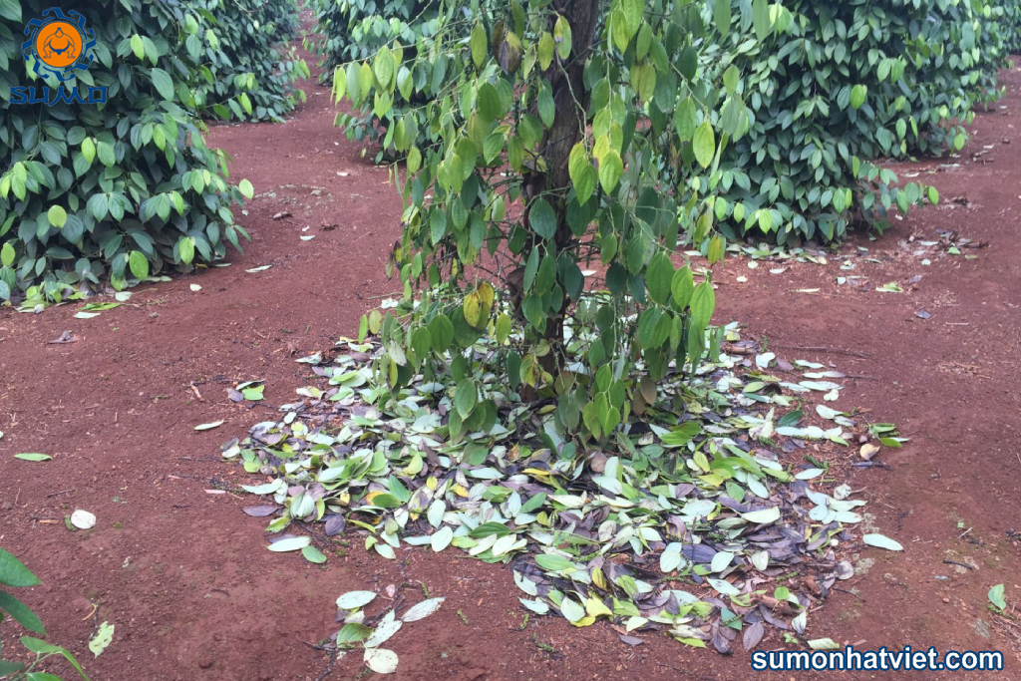
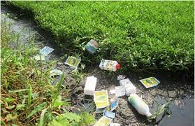
Bón phân không đúng cách gây hại cho cây trồng, ảnh hưởng đến môi trường và sức khỏe con người

Slide 14
IV. Một số biện pháp để giảm thiểu ô nhiễm của phân bón hóa học

Slide 15

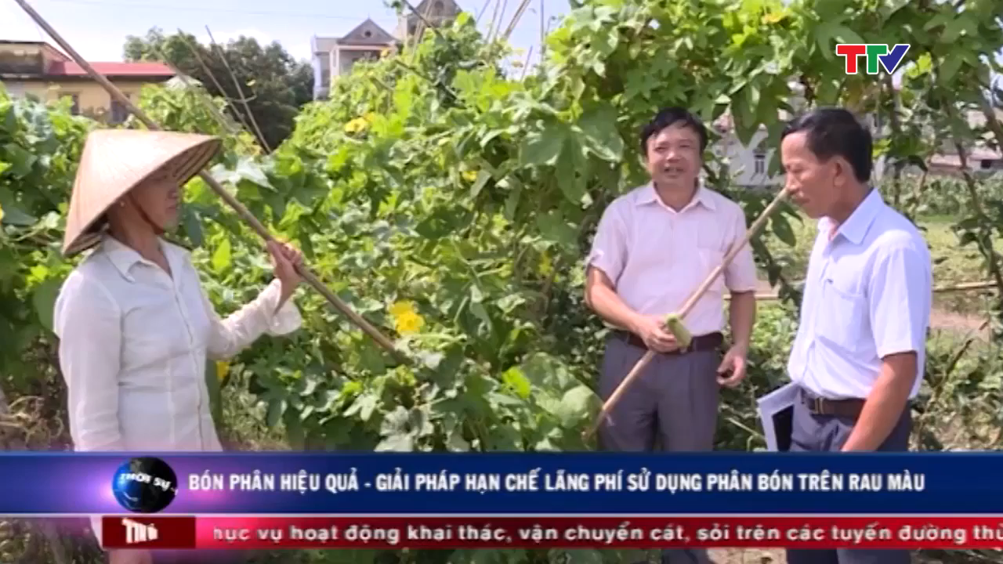
Cách sử dụng phân bón
Em hãy nêu ý kiến về cách bón phân cho cây trồng hiệu quả, tránh lãng phí phân bón và hạn chế ảnh hưởng đến môi trường và sức khỏe con người?

Slide 16
Bón phân theo quy tắc “4 đúng” để giảm thiểu ô nhiễm môi trường và đạt hiệu quả cao nhất
Đúng lúc
Đúng liều
Cần chia ra nhiều lần bón và đúng thời điểm cây đang có nhu cầu được cung cấp dinh dưỡng
Cần bón đúng liều lượng, không bón thiếu, không bón thừa
02
03
QUY TẮC
4 ĐÚNG
01
04
Đúng cách
Đúng loại
Căn cứ vào nhu cầu dinh dưỡng của cây trồng trong từng giai đoạn sinh trưởng, từng loại đất để lựa chọn loại phân phù hợp
Cần lựa chọn đúng cách bón cho từng loại cây trồng, từng vụ, từng loại đất để hạn chế phân bị rửa trôi, phân hủy hoặc làm cây bị tổn thương

Slide 17
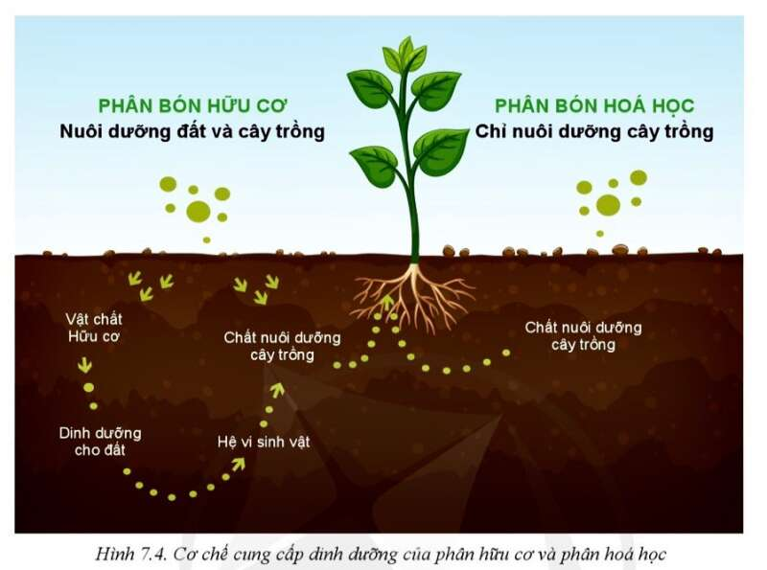
Sử dụng phân bón hữu cơ sẽ giúp cây trồng cho sản phẩm có chất lượng cao hơn so với sử dụng phân bón vô cơ. Đối với phân hữu cơ sau khi được chế biến sẽ loại bỏ được các yếu tố độc hại với con người, không để lại tồn dư hoá chất trong nông sản vì trong phân bón hữu cơ đã có đẩy đủ các dưỡng chất cần thiết cho sự phát triển của cây trồng cùng hệ thống vi sinh vật hữu ích, có tác dụng cải tạo đất, luôn an toàn cho người sử dụng

Slide 18

III. Cách sử dụng phân bón
- Để phát huy tối đa hiệu quả của phân bón, tránh gây tác hại đến môi trường và sức khỏe con người, chúng ta cần phải sử dụng phân bón hóa học đúng loại, đúng lúc, đúng liều lượng và đúng cách

Slide 19
BÀI 12: PHÂN BÓN
HÓA HỌC (tiết 3)

Slide 20



LUYỆN TẬP

Slide 21






NHÓM 1
NHÓM 2
NHÓM 5
NHÓM 6
NHÓM 3
NHÓM 4

Slide 22

VẬN DỤNG
Các nhóm thực hiện làm phân bón hữu cơ từ rác thải sinh hoạt theo hướng dẫn SGK
Phân tích yêu cầu và giao nhiệm vụ cho từng thành viên.
Nộp sản phẩm sau 25-30 ngày

